Slide 1
Рок музыка и ее характеристика
Подготовила:
Ученица 8 а класса
Шалина Ангелина

Slide 2

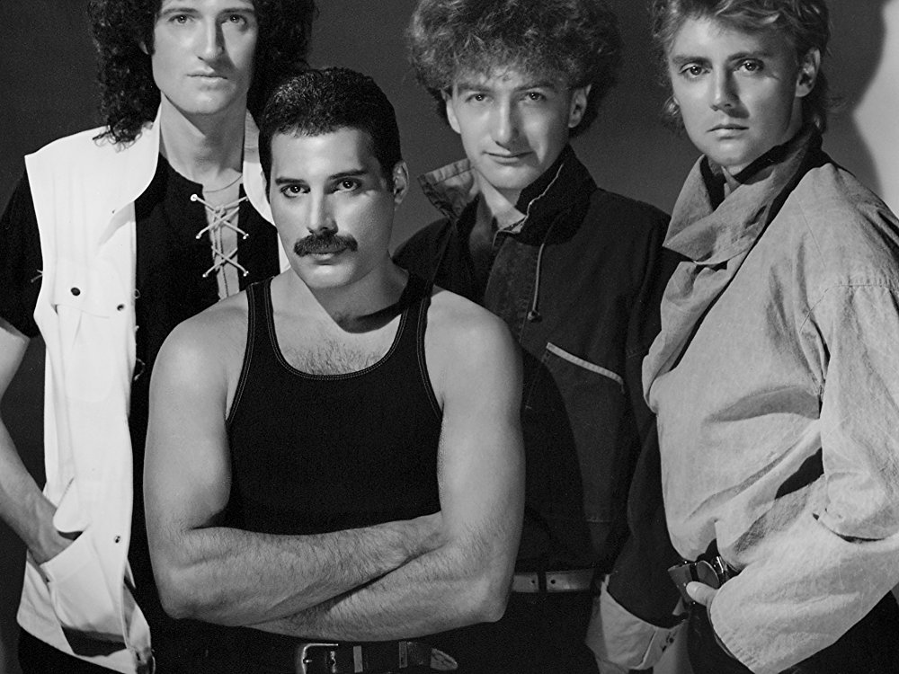


Содержание
Актуальность
Цели и задачи
Описание особенностей
История появления рок – музыки
Почему рок так популярен?
Самые известные исполнители
Самые известные направления рока
Известные фильмы о рок – группах
Фото- материалы
Использованные материалы

Slide 3
Актуальность
Рок был популярен всегда, но самые яркие его проявления были в 60-ые, 70-ые, и 80-ые. Именно в эти годы появились самые известные рок – группы, такие как: Queen, The Beatles, Би-2.
Сейчас песни этих групп снова становятся популярными, благодаря фильму «Богемская рапсодия», описывающему историю одну из самых известных групп того времени – Queen.
Я выбрала именно это направление, потому что оно достаточно актуально на данный момент.

Slide 4
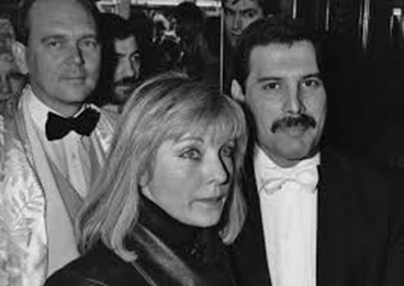

Цели и задачи
Цели:
Полное описание и характеристика рок – музыки
Задачи:
Поиск информации о рок – музыке.
Подбор картинок и фрагментов фильмов, соответствующих выбранной теме.
Оформление собранной информации в презентация.

Slide 5
Краткая характеристика
Рок-музыка (англ. Rock music) — обобщающее название ряда направлений популярной музыки.
Слово rock (в переводе с английского «качать», «укачивать», «качаться») в данном случае указывает на характерные для этих направлений ритмические ощущения, связанные с определённой формой движения, по аналогии с roll, twist, swing, shake.
Такие признаки рок-музыки, как использование электромузыкальных инструментов, творческая самодостаточность (для рок-музыкантов характерно исполнение композиций собственного сочинения), стихи выражают мнение группы на какую – либо философскую тему.

Slide 6





Истрия появления рока
1.Началом рок-музыки является появление жанра рок-н-ролла, вобравшего в себя черты блюза, ритм-энд-блюза, буги-вуги, кантри, музыки госпел. ... Впервые выражение появилось в песне «Good Rockin' Tonight» Роя Брауна в 1947 году. В 1949 году выходит песня «Rock And Roll» Уайлда Билла Мура.
2.Развитие раннего рок-н-ролла связано в основном с американскими исполнителями, однако установить, какая песня или пластинка может считаться первой в жанре, практически невозможно. Среди возможных вариантов — сингл «Fat Man» Фэтса Домино, вышедший в 1950-м году. Согласно другим версиям, первой рок-н-ролльной записью является «Rocket 88», записанная в 1951 году Jackie Brenston and his Delta Cats.

Slide 7

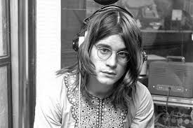
Почему рок так популярен?
1. Появилось большое количество новых направлений, каждый человек здесь может найти, соответствующее его вкусу.
2. Популяризации рок – музыки способствует кинематография( «Богемская рапсодия» – фильм удостоенный Оскара, как некоторые его актеры)
3. Интернет так способствует развитию рок – индустрии. Многие популярные на данный момент песни относятся к жанру рока.

Slide 8
Самые известные исполнители
KISS
Van Halen
Guns 'n' Roses
Led Zepplin
Queen
Linkin Park
AC/DC
Metallica
Motley Crue
Marilyn Manson
Judas Priest
Black Sabbath
Aerosmith
Alice Cooper
Alice In Chains
Korn
Slayer
Scorpions
Stone Temple Pilots
Audioslave
Nirvana
Rolling Stones
Iron Maiden
Disturbed
Pantera
Deep Purple
Rage Against The Machine
Ozzy Osbourne
System Of A Down
Tool

Slide 9
Самые известные направления рока
Рокабилли
Бит
Сёрф
Хард-рок
Гаражный рок
Пост-рок
Джаз-рок
Глэм-рок
Поп-рок
Софт-рок
Хард рок
Хеви метал
Пауэр метал
Симфо-метал
Дэт-метал
Блэк-метал
Хардкор-панк
Панк-рок
Трэшкор
Кроссовер
Грайнд
Пауэр-вайоленс
Рок-н-ролл
Софт-рок
Бритпоп
Инди
Пауэр-поп
Глэм-рок
Нью-метал
Электро-рок

Slide 10
Известные фильмы, посвященные рок - музыке
1. «The Doors», 1991 год, США.
2. «Стена», 1982 год, Великобритания.
3. «Сид и Нэнси», 1986 год, Великобритания.
4. «Рок-волна», 2009 год, Великобритания.
5. «Рок-звезда», 2001 год, США.
6. «Шестиструнный самурай», 1998 год, США.
7. «АССА», 1987 год, СССР.
8. «Меня там нет», 2007 год, США, Германия.
9. «Почти знаменит», 2000 год, США.
10.«Богемская рапсодия», 2018 год, США, Великобритания.

Slide 11

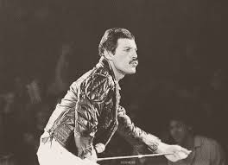


Фото – материалы( Queen)

Slide 12



Фото – материалы (The Beatles)

Slide 13
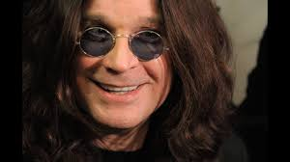
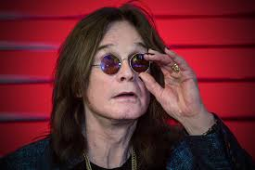
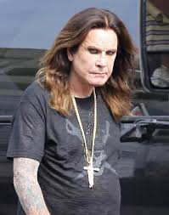
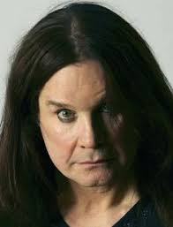
Фото – материалы(Ozzy Osbourne)

Slide 14


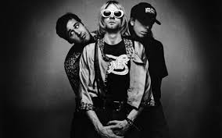

Источники информации
http://www.kinometro.ru
https://kino-tops.livejournal.com
https://sites.google.com
https://ru.wikipedia.org
http://topstens.ru
http://rockcult.ru
https://thequestion.ru
https://thequestion.ru
https://aminoapps.com

